Slide 1
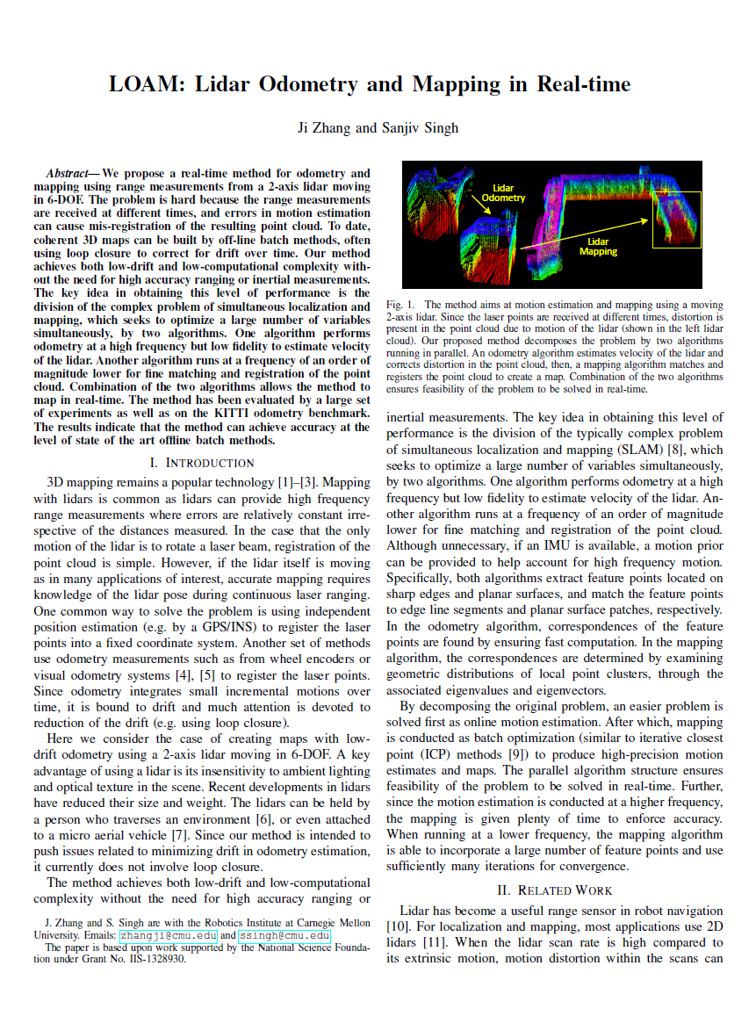
LOAM: Lidar Odometry and Mapping in Real-time
Zhang, Ji, and Sanjiv Singh. "LOAM: Lidar odometry and mapping in real-time." Robotics: Science and systems. Vol. 2. No. 9. 2014.
IMU나 GPU 없이 LiDAR만으로 Real-time 6-DOF Odometry의 추정을 통해, Drift를 최소화한 3D Mapping을 구현 하는 것.
Point
1) LiDAR의 Feature Extraction 과 Registration
2) Motion Estimation
3) Mapping
Useful Refence
LOAM: Lidar Odometry and Mapping in Real-time https://www.youtube.com/watch?v=8ezyhTAEyHs
ALIDA https://alida.tistory.com/44
Spatial AI KR https://www.youtube.com/watch?v=snPzNmcbCCQ

Slide 2
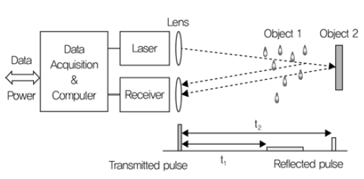
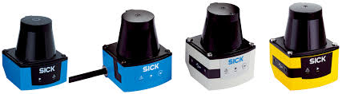
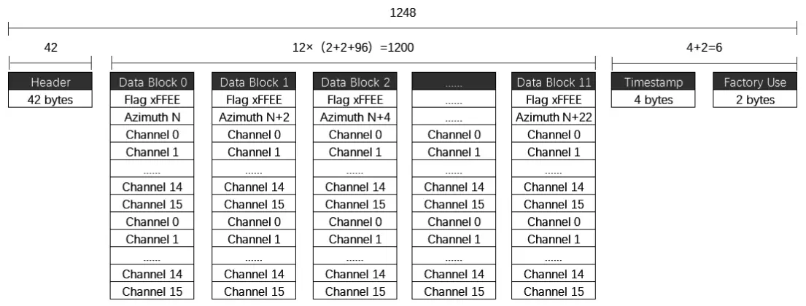
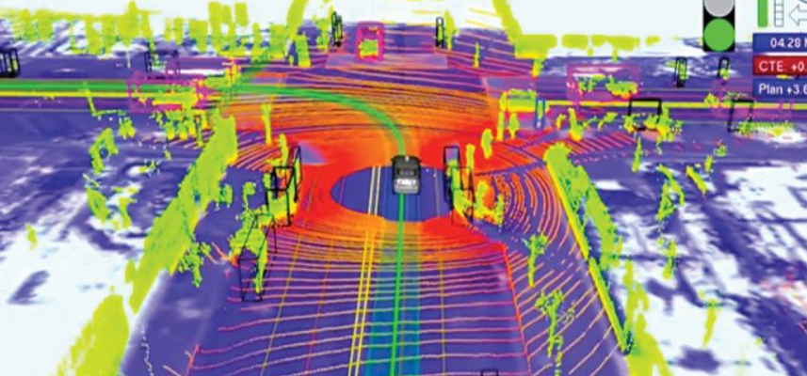
Introduction
LiDAR

Slide 3
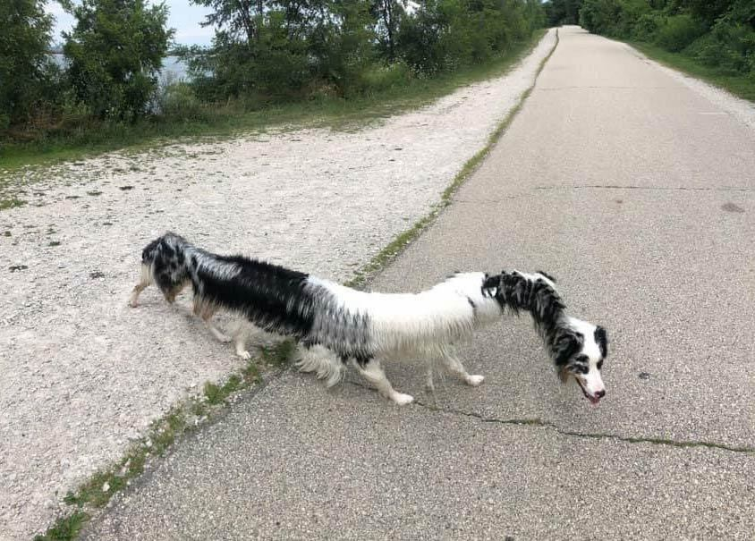

Slide 4
Introduction
Odometry
Local Map
Global Map
Wheel Encoder
GPS/INS
Visual Odometry
LiDAR Odometry
Ultra Sonic
Radar
Vision
Depth sensor
LiDAR
As-Is
Approach
2D / 3D LiDAR을 이용
LiDAR의 Scan속도가 충분히 빠르다면 왜곡이 없으나,
LiDAR가 이동함에 따라 생기는 왜곡을 보정하기 위한 방법 - ICP 기반의 속도 추정방식을 이용한 Distortion 보정 - Visual Odometry + IMU 방식의 보정 - GPS/INS - Wheel Odometry
IMU나 GPU 없이 LiDAR만으로 Real-time 6-DOF Odometry의 추정을 통해, Drift를 최소화한 3D Mapping을 구현 하는 것. - Feature Extraction : Edge point / Planar patch - Finding Correspondences - Distance Computation between Correspondences - LiDAR Motion Estimation → LiDAR Odometry - Decoupling of Odometry and Mapping

Slide 5
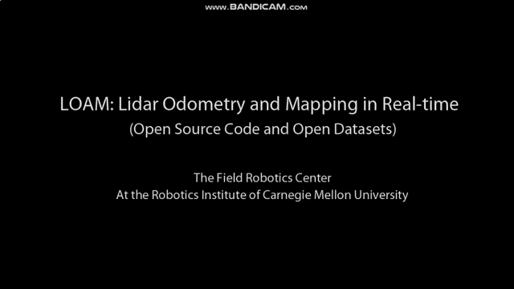
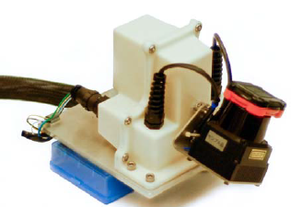
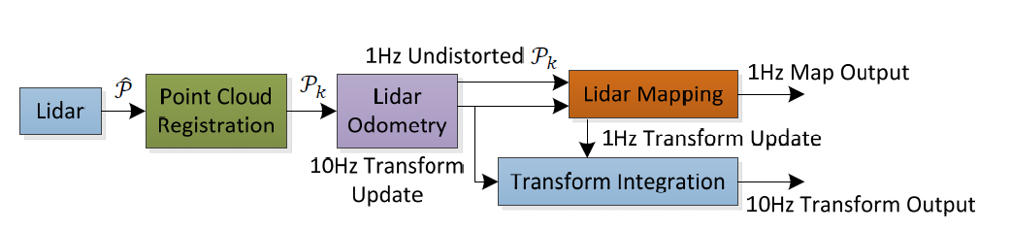
System Overview
+90~-90
40line/s & 10Hz 주기 → 알고리즘에는 4line이 사용됨.
한 Line간 rotation resolution = 4.5도
전방 FOV 180도, resolution 0.25도
로테이션 -90~+90도, 180도/s
0.25도
4.5도
180

Slide 6
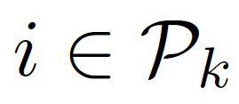
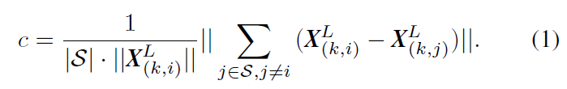
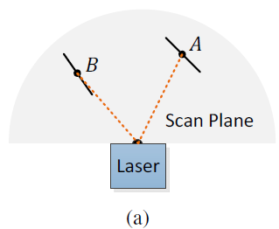
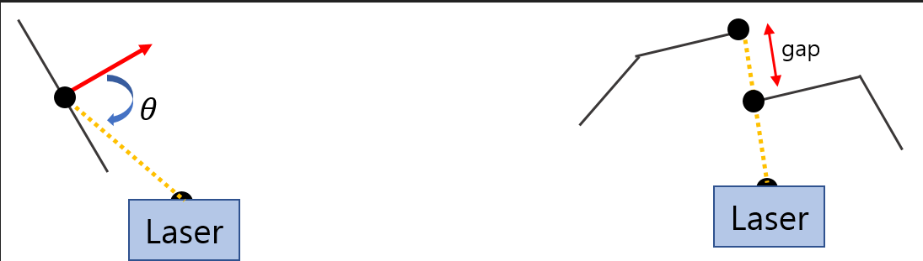
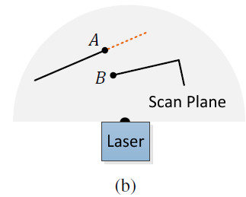
LiDAR Odometry
Feature Extraction
1) 1번의 Sweep 데이터를 4개의 균등한 Subregion으로 구분한 다음.
2) 각 점의 c 값을 계산하여 정렬하고, 점 i의 c 값이 일정값 이상이거나, 이하일 경우를 선별한다. Sub-region 별로 큰값 순서로 2개를 Edge point로, 작은값 순서로 4개를 Planar point 로 설정한다.
단, 다음 조건의 점은 Feature에서 제외한다. - 주변에 Feature 포인트가 있거나, - Beam의 방향과 수평에 가까운 Planar → Planar Point의 법선 벡터를 구하여 Beam과의 각도를 구하면 된다. - Beam의 음영에 의해 발생한 Edge → Beam 방향으로 특정 거리 이상 차이가 날 경우 제외한다.

Slide 7
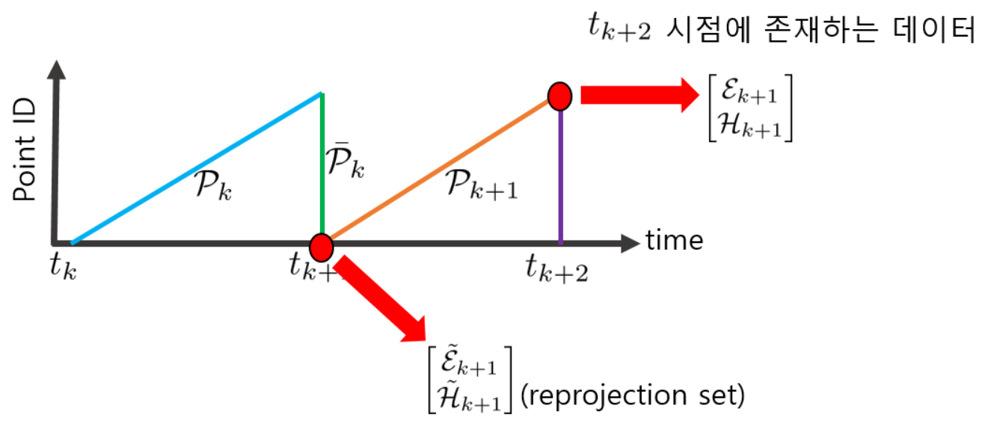
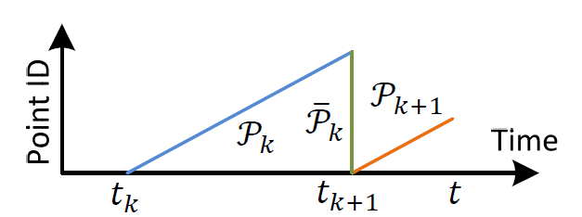
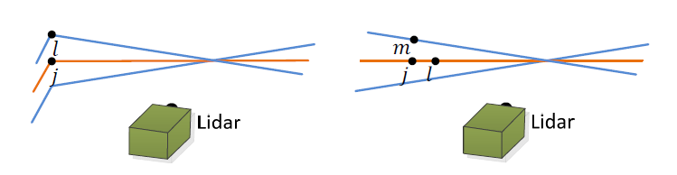
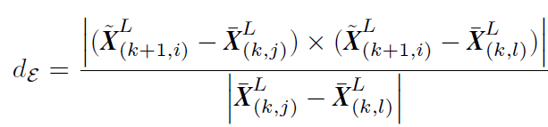
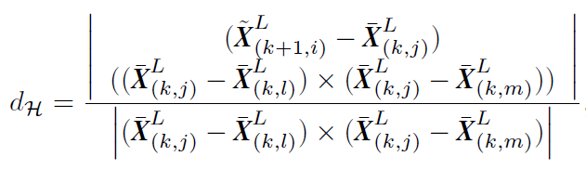
LiDAR Odometry
Registration

Slide 8
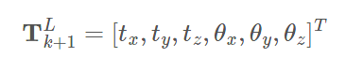
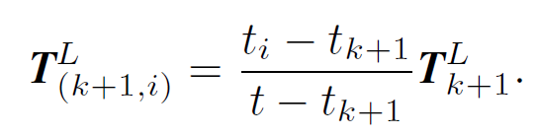
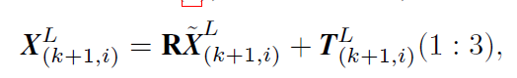
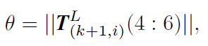
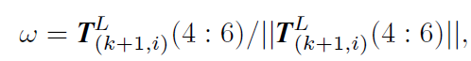
LiDAR Odometry
Motion Estimation

Slide 9
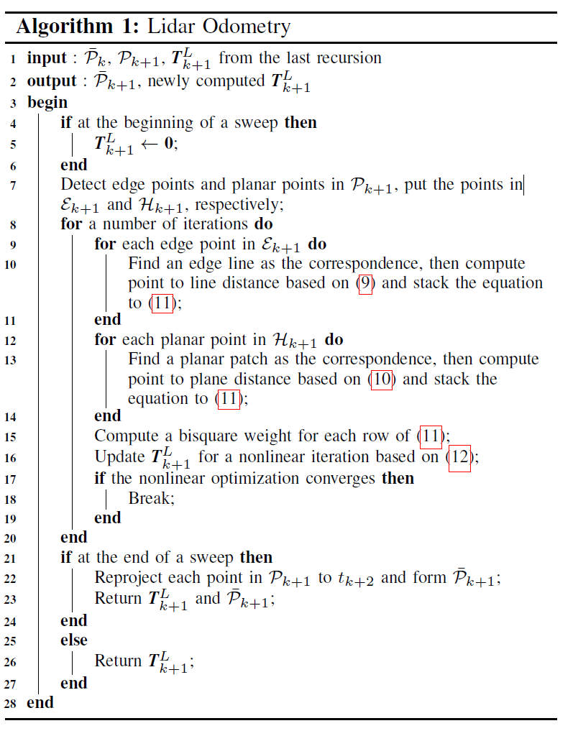
LiDAR Odometry
Algorithm summary

Slide 10
LiDAR Mapping
Mapping

Slide 11
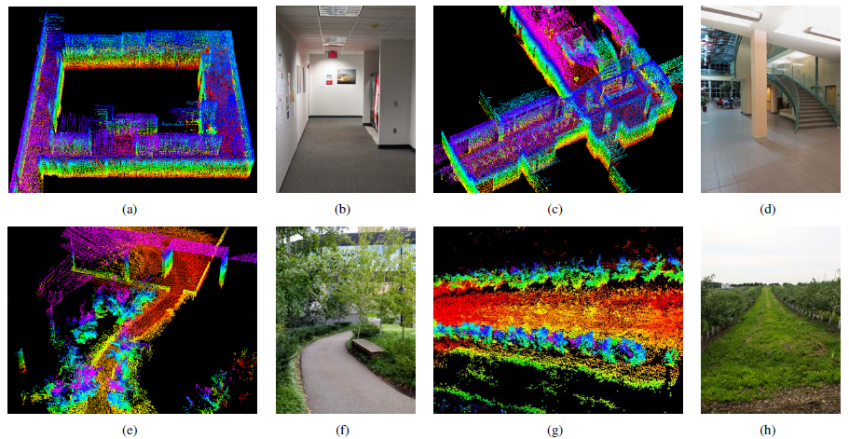
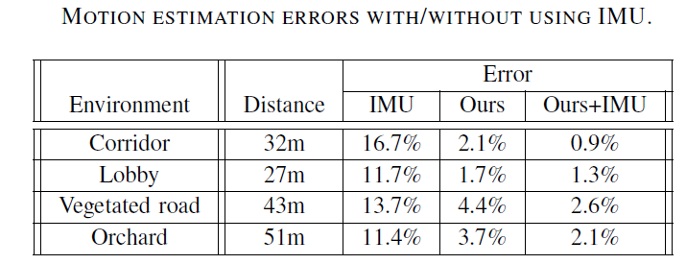
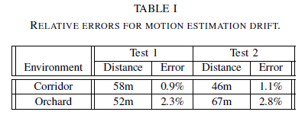
Experiment

Slide 12
After Thinking
Feature 를 추출하는 알고리즘에 있어, 여러가지 예외조건(Exceptions)들이 발생하고,
Ego-motion의 과정에 있어 Computing power(LM 알고리즘의 연산)가 소요되는데,
이 부분에 대해 Machine-learning이 기여할 부분이 있겠는가?

